Slide 1
Spring server

Slide 2

3 가지의 중요개념
1. IoC(제어의 역전) / 의존성(DI)
2. 서비스의 추상화
3. AoP(관점 지향 프로그래밍)

Slide 3
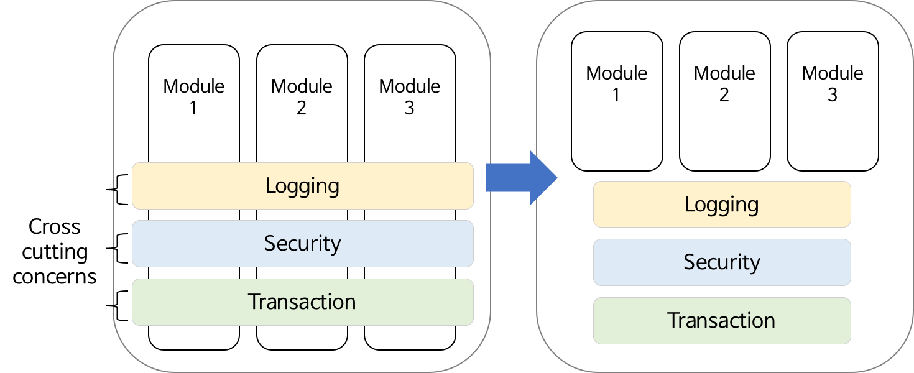
Aspect Orientated Programming
핵심 관심사
횡단 관심사

Slide 4
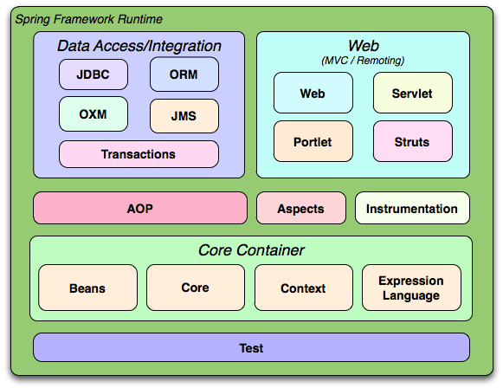
모듈

Slide 5
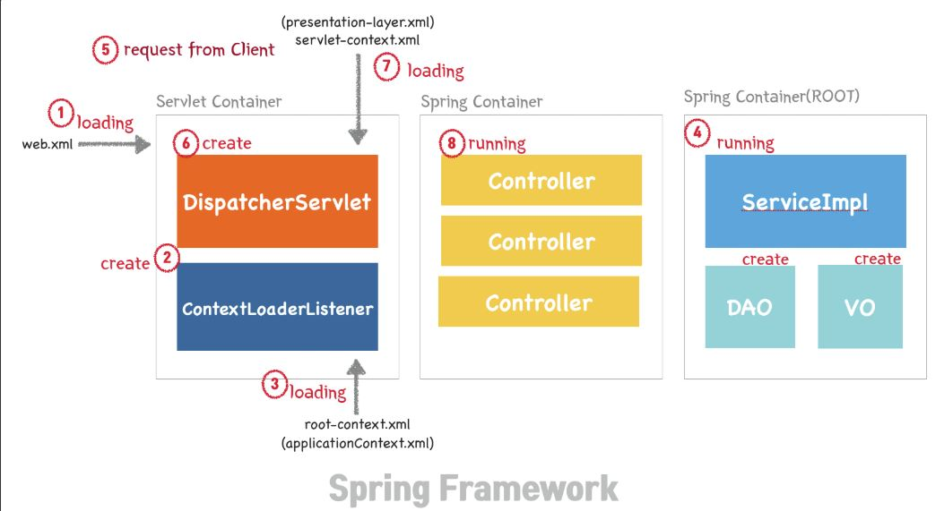
작동 원리

Slide 6
끝
보충 설명이 필요하시면 말로 하겠습니다.

